Slide 1
公職資訊處理職系轉換學分班-人工智慧
人工智慧

Slide 2
Course Logistics
All class info, lectures, homework, announcements are available on PCCU course web or course portal (第一週公佈網址)
課輔方式:
可透過team或用EMAIL 交流 email:yyz2@faculty.pccu.edu.tw
Grading rules:
midterm exam 25%
Term project 25%
Homework or Quiz. 20%
Attendance & performance 30%

Slide 3

教科書以自編教材為主.若想購買可買下列:
圖解TensorFlow 2初學篇：實作tf.keras + Colab雲端、深度學習、人工智慧、影像辨識
作者： 林大貴 追蹤作者 新功能介紹
出版社：博碩 訂閱出版社新書快訊 新功能介紹
出版日期：2022/06/10
語言：繁體中文
優惠期限：2024年10月31日止
業代
汪 玉 鳳 carlo
======================================
博碩文化股份有限公司DrMaster Co.,Ltd
LineID: 0925177716
Tel：02-26962869 ext.625 Mobile：0925177716
Add：新北市汐止區新台五路一段112號10樓A棟
Mail：carlo@drmaster.com.tw
派代表統計好後.洽系辦協助跟業代訂書.

Slide 4
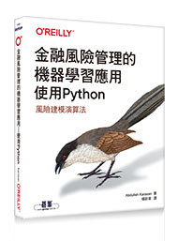
教材以自編投影片為主.
金融風險管理的機器學習應用｜使用 Python (Machine Learning for Financial Risk Management with Python: Algorithms for Modeling Risk)
第一部分 風險管理基礎
第一章 風險管理基礎
第二章 時間序列建模簡介
第三章 應用深度學習於時間序列建模
第二部分 針對市場、信用、流動性和營運風險的機器學習
第四章 基於機器學習的波動率預測
第五章 市場風險建模
第六章 信用風險估計
第七章 流動性建模
第八章 營運風險建模
第三部分 其他金融風險來源之建模
第九章 公司治理風險度量：股價崩盤
第十章 合成資料產生與金融中的隱藏馬可夫模型
出版商: 歐萊禮
出版日期:2023-07-04
定價:$680
售價:7.9 折 $537
頁數:352
ISBN:6263242914
ISBN-13:9786263242913
相關分類:Machine Learning
此書翻譯自:Machine Learning for Financial Risk Management with Python: Algorithms for Modeling Risk (Paperback)
語言:繁體中文

Slide 5
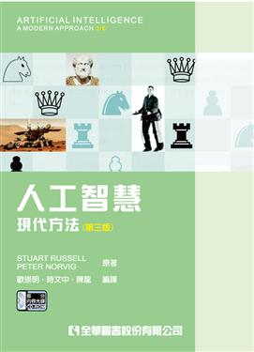
Relative Textbook1
人工智慧: 現代方法 (第3版/附光碟)
Artificial Intelligence: A Modern Approach (3 Ed.)
作者 ／ Stuart Russell/ Peter Norvig
譯者 ／ 歐崇明/ 時文中/ 陳龍
出版社 ／ 全華圖書股份有限公司
出版日期 ／ 2018/09/19
商品語言 ／ 中文/繁體
業代訂書:
黃文珍
TEL: (02)22625666#160
0958008962
jen@chw.com.tw

Slide 6

參考書1的實驗程式網頁 .
https://github.com/aimacode/aima-java
程式demo
https://aimacode.github.io/aima-java/aima3e/aima3ejavademos.html

Slide 7
IDE--JupyterLab https://jupyter.org/
如果你既希望獲得本機端或雲端強大的計算能力，又希望獲得 Jupyter Notebook 或 Colab 中方便的線上 Python 互動式運行環境，可以自己為的本機伺服器或雲伺服器安裝 JupyterLab。
JupyterLab 可以想像成升級版的 Jupyter Notebook/Colab，提供多標簽頁支援，線上終端和文件管理等一系列方便的功能，接近於一個線上版的 Python IDE。
Install Tabnine Autocomplete for JupyterLab
pip3 install jupyterlab_tabnine

Slide 8
AI技術
「A lot of time」（花了大量的開發時間）
「A lot of resources」（投入大量的資源）
「A lot of money」（挹注大量的金錢）
https://youtu.be/Au1EHfeVzqI
https://youtu.be/IqVa47Of9WE

Slide 9
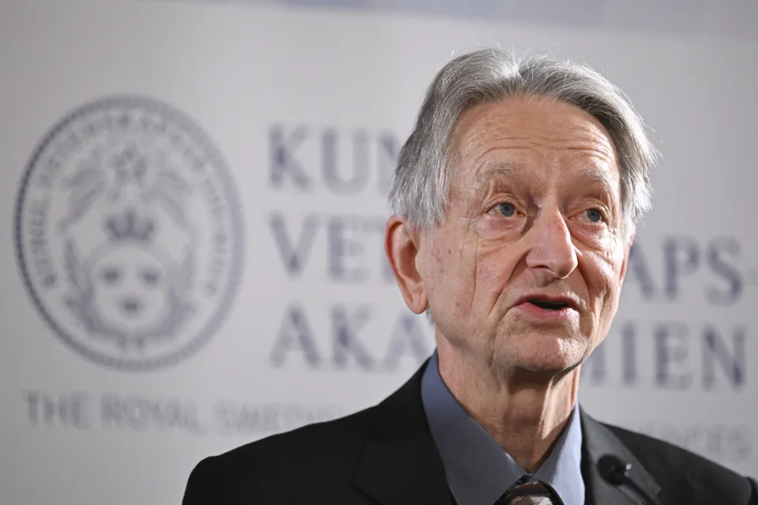
AI教父 Hinton：AI導致人類滅絕 未來30年內有一至兩成的可能性
「人工智慧（AI）教父」傑弗裡·辛頓（Geoffrey Hinton）認為，未來30年內有10%到20%的可能性，出現AI導致人類滅絕的結果；他認為，研發AI的速度「非常、非常快，比我原本預期要快很多」，這項技術必須交由政府監管。
辛頓2023辭掉在谷歌公司（Google）的工作，更暢快地談論AI發展不受控制所構成的風險。AI安全倡議人士的主要疑慮之一是，創造通用AI、或比人類更聰明的系統，可能導致這項技術脫離人類的掌控，危及人類存亡。
他說，現在的狀況是多數專家認為，或許能在未來20年內，開發出比人類聰明的AI，「這是很恐怖的想法」。「我擔心的是，看不見的手，無法保障我們的安全，所以只將問題交給大企業的利潤動機，不足以確保這些公司安全地研發（AI）⋯⋯唯有政府監管，能迫使這些大企業從事更多安全研究。」
不過，網路科技巨頭 Meta 的首席AI科學家勒昆（Yann LeCun）卻不認為人類面臨存亡威脅，反而說「AI實際上可能拯救人類免於滅絕」。勒昆2019年與辛頓、班吉歐（Yoshua Bengio）一起獲得有「電腦界諾貝爾獎」之稱的年度圖靈獎（Turing Award）。

Slide 10
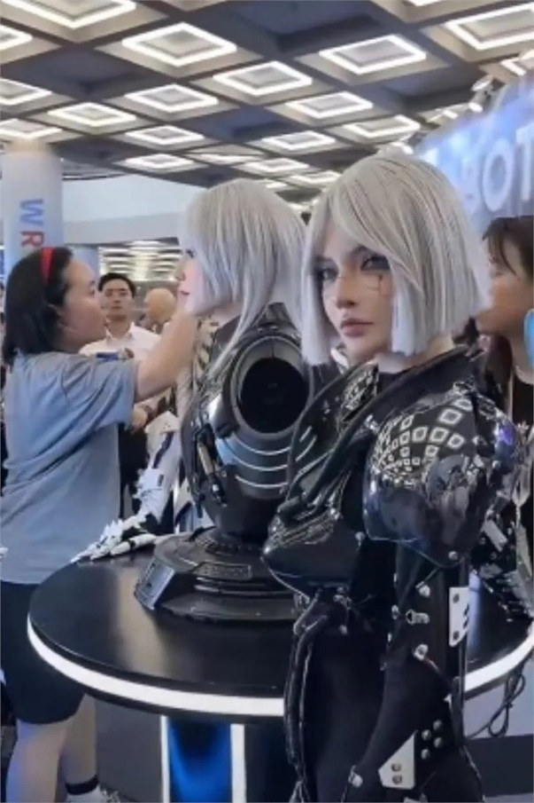
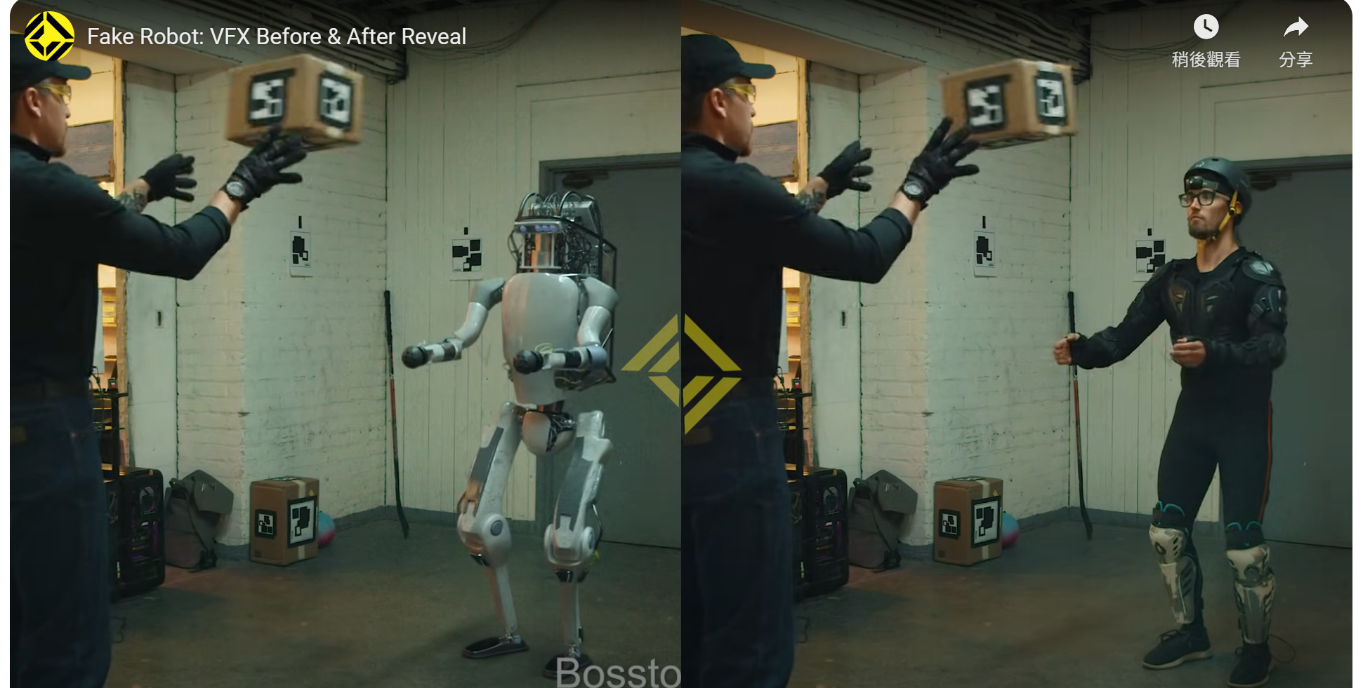
AI 的文化逆襲?? 中國機器人展「找正妹假扮」?
https://x.com/whyyoutouzhele/status/1828353547076796573?ref_src=twsrc%5Etfw%7Ctwcamp%5Etweetembed%7Ctwterm%5E1828353547076796573%7Ctwgr%5E190a298699b3dd85e007390abc16fffe9ff3d590%7Ctwcon%5Es1_&ref_url=https%3A%2F%2Fwww.chinatimes.com%2Frealtimenews%2F20240827005341-260402
https://youtu.be/adyVgoRzZIw
https://youtu.be/11e96YdO8Hg
https://youtu.be/DCKTd364C38
https://youtu.be/TIlEYGFBECU
https://youtu.be/hhnXpo2YhEo
機器人融入文化 (賽博龐克 cyberpunk)

Slide 11
日本發售「妻子」機器人，高度模仿真人極其逼真，遭宅男搶購一空
https://youtu.be/f5DqCICfIKA?list=PLbapErAqB9gPeLetxdwZ5O6nEmCCIMjzw
特斯拉市值將高於蘋果加沙美石油 是馬斯克瘋了 還是市場看不懂？
https://youtu.be/55AcoXTwz-8

Slide 12
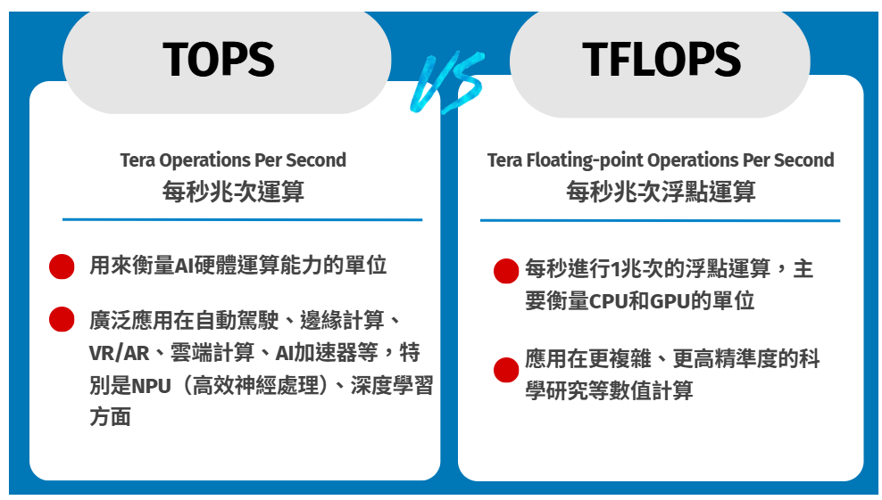
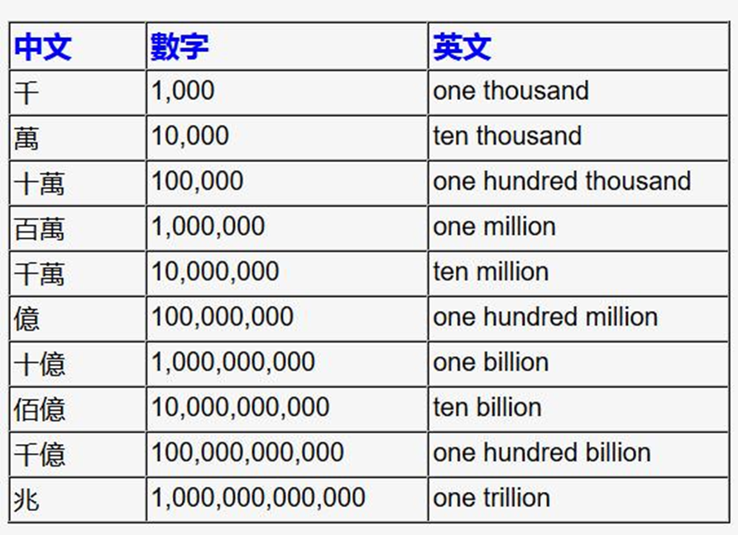
算力?
10¹² = trillion
10⁶
10⁹
10¹²
TOPS會是唯一指標嗎？
TOPS在各種高運算應用中的重要角色，但並不是唯一能夠衡量AI硬體性能的依據，一台電腦還會受到功耗、延遲、整體處理吞吐量，以及記憶體頻寬等多方影響，因此衡量整體性能時，需要結合TOPS以及其他指標綜合評估。除了追求更高TOPS數值，算力與功耗、能耗的平衡也是未來硬體製造的的關注重點。微軟說 AI PC 至少要有 40 TOPS 一樣，頂多只是一個基準值，用料理來舉例，TOPS 可以說你這道料理的量足夠，但好不好吃還要看調味、料理方式、甚至擺盤，各方面環環相扣

Slide 13
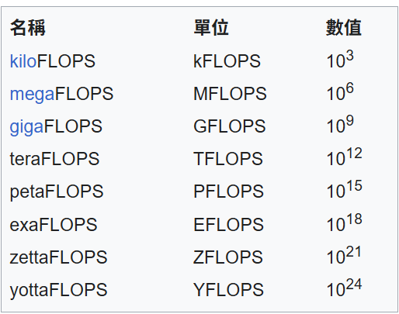
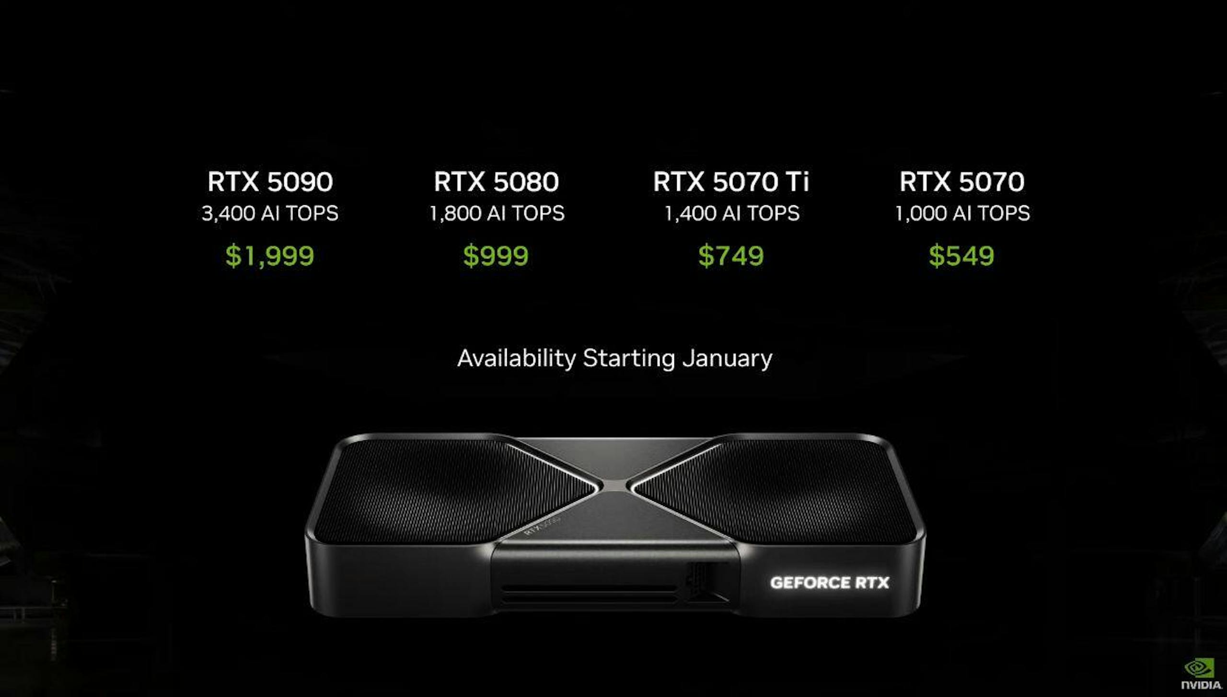
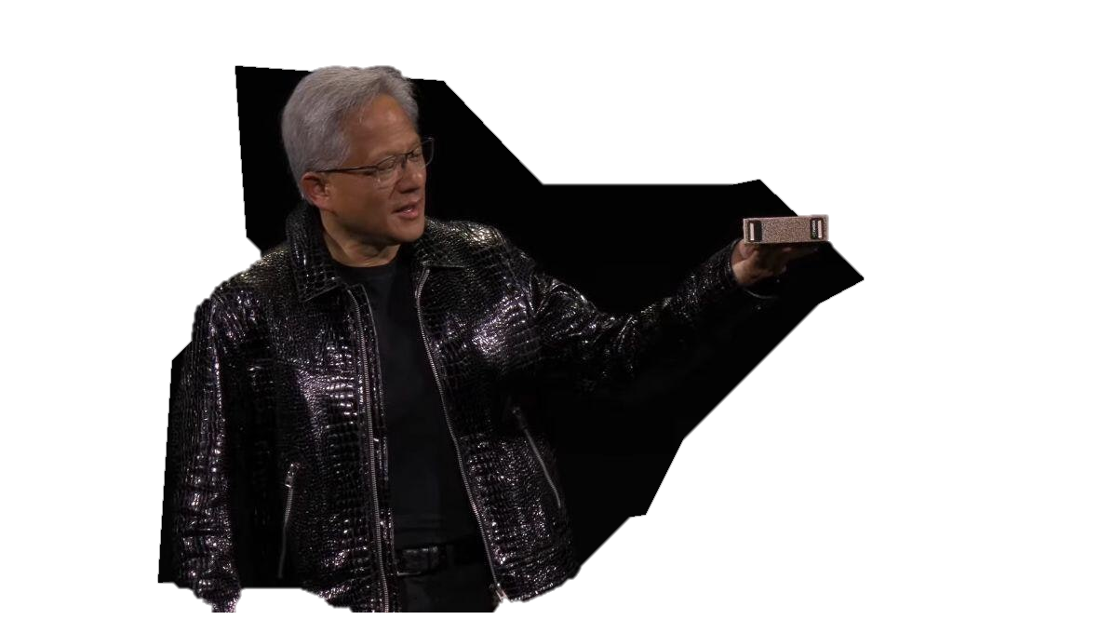
CES 2025：NVIDIA宣布可視為迷你DGX系統的Project DIGITS，搭載與聯發科共同開發的GB10超級晶片(可視為GB200平台的精簡版)、配128GB統一記憶體售價3,000美金
https://youtu.be/DiZBa6thn5o
104.4 TFLOPS
這台AI超級電腦，售價3000美元（約合10萬元台幣）
Project DIGITS的GB10晶片以20核心的NVIDIA Grace CPU搭配1PFLOPS FP4 AI性能的Blackwell GPU，兩個Chiplet透過NVLink-C2C連接構成單晶片，並具備高達128GB LPDDR5統一記憶體、4TB SSD；
NVIDIA強調CPU部分與在行動晶片有深度技術的聯發科共同合作開發，提供單晶片設計出色的能耗、效能與連接能力，只要一個業界公規的電源連接器就能驅動整套系統。
1PFLOPS的晶片，其算力比一個1TLOPS的晶片強1000倍

Slide 14
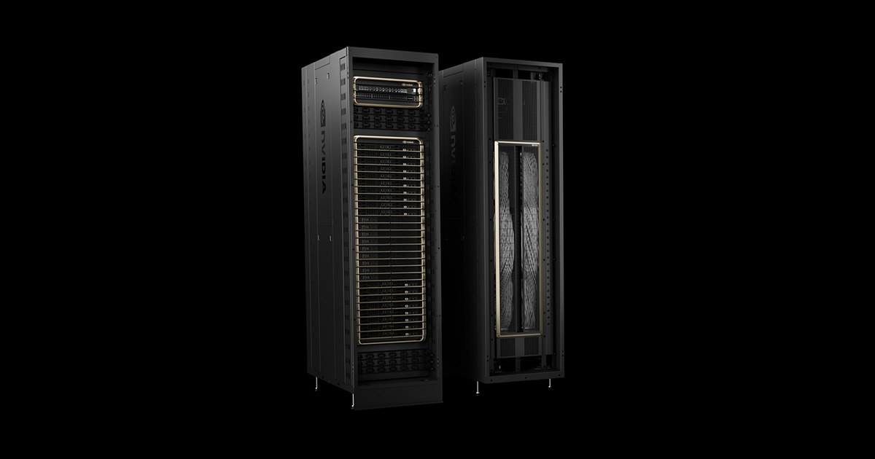
NVIDIA GB200 NVL72
GB200 NVL72 機架連接 36 個 Grace CPU 和 72 個 Blackwell GPU。 GB200 NVL72 搭載液冷的機架級解決方案，擁有 72 個使用 NVLink 互聯的 GPU，能夠作為單一大型的 GPU 使用，並為擁有兆級參數的 LLM 提供 30 倍的即時推論速度。
GB200 Grace Blackwell 超級晶片是 NVIDIA GB200 NVL72 的關鍵元件，使用 NVIDIA® NVLink®-C2C 連接兩個高效能的 NVIDIA Blackwell Tensor Core GPU 和一個 NVIDIA Grace CPU。
https://youtu.be/Hs2yXBlEIWs
https://youtu.be/Zpz8UYDbAHs
原本的規劃是，GB200有三個案子（NVL36、NVL72、NVL36*2）同時開發中,後來取消NVL36*2
NVL72節省資料中心空間。NVL72若能妥善解決Sidecar的散熱設計挑戰，會比NVL36*2少一個機櫃，提升資料中心空間效率。
NVL72的推理效率較佳。受益於軟體可平行化設計 (Parallelizable design)，NVL72與NVL36*2在AI LLM訓練結果差異不大。
但在非或不易平行化設計的推理過程中 (如自回歸模型)，NVL72的表現較容易優於NVL36*2。
輝達GB200第一個出貨劉揚偉:鴻海準備好了劉揚偉聊AI革命
AI伺服器7500億大餅誰是GB200機櫃悍將
市場傳GB200出貨延遲黃仁勳出面闢謠"生產順利" 下季可望出貨
https://youtu.be/OrQJ_l9N8aE
黃仁勳1月登台！最新專訪喊:GB200生產順利

Slide 15
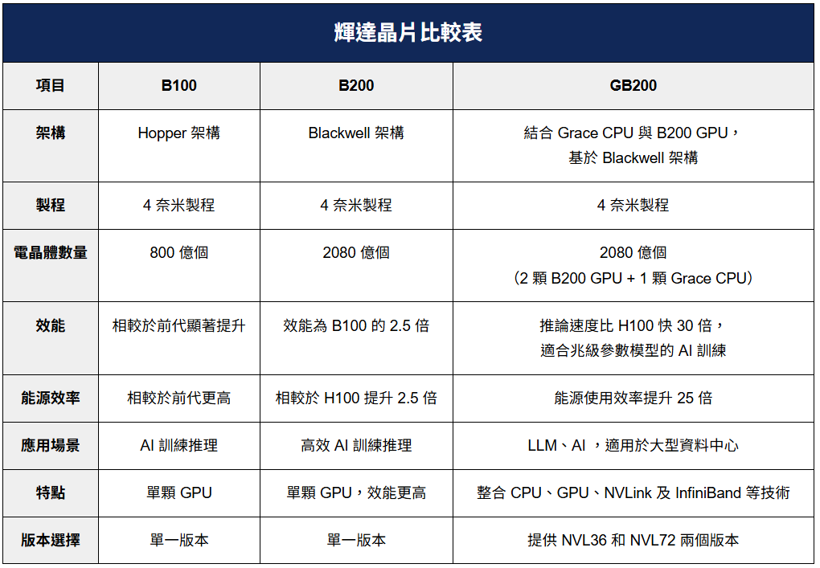
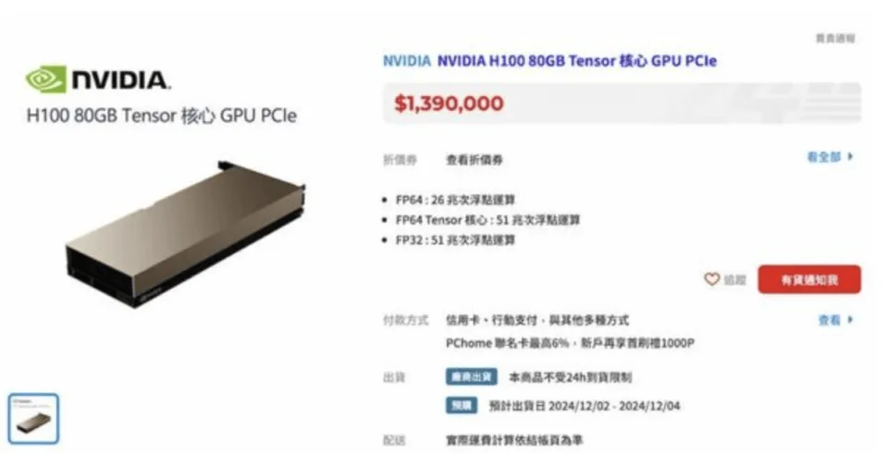
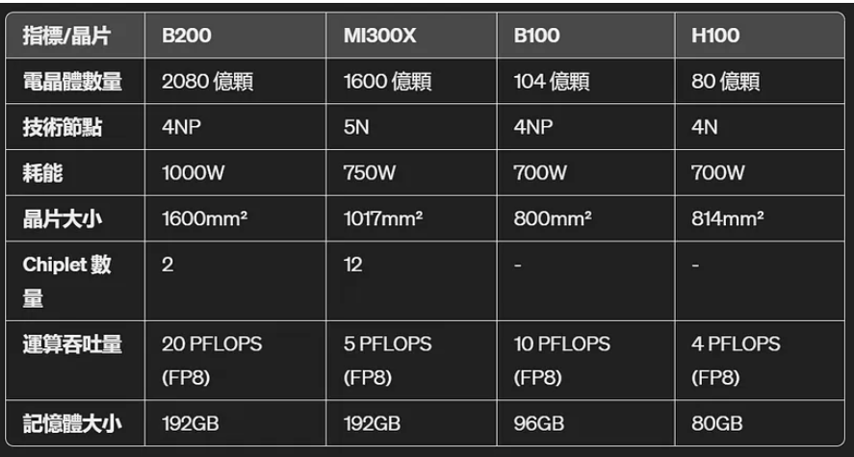
PChome悄悄上架「輝達H100顯卡」！ 售價139萬被秒殺
2024/07/07

Slide 16
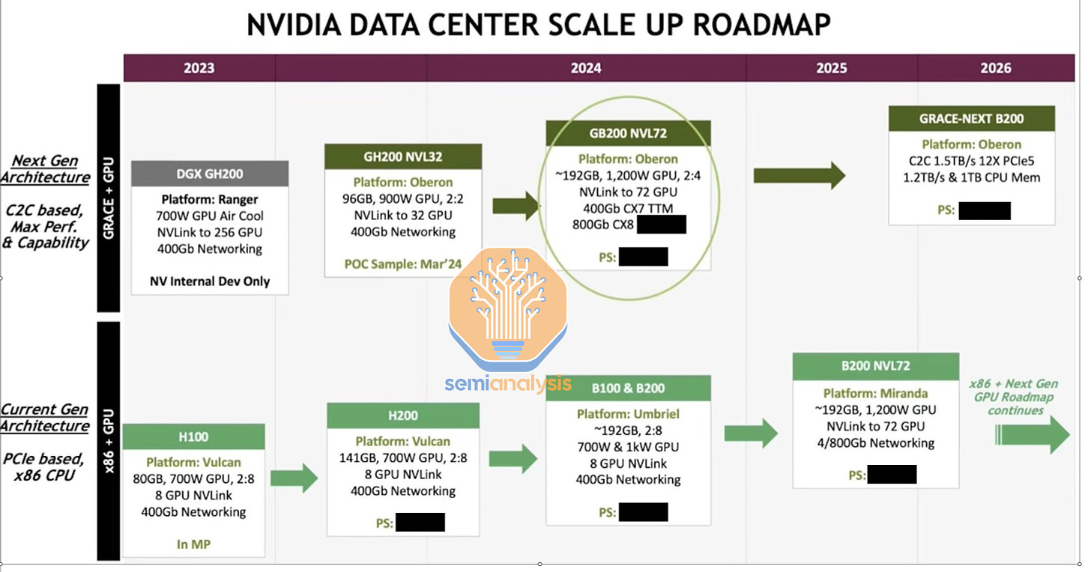
Ref: https://pytorchtoatoms.substack.com/p/why-dgx-h100-nvl256-never-shipped

Slide 17
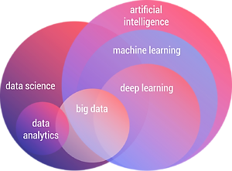
DS, DA, BIGDATA, DL, ML, AI
Big Data Analytics (BDA) (大數據分析技術)
Big Data Analysis (大數據分析)
什麼是: AI、BI、CI、DI ?
人工智慧(Artificial Intelligence)、商業智慧(Business Intelligence)、客戶智慧(Customer Intelligence) 和 數位智慧(Digital Intelligence)

Slide 18
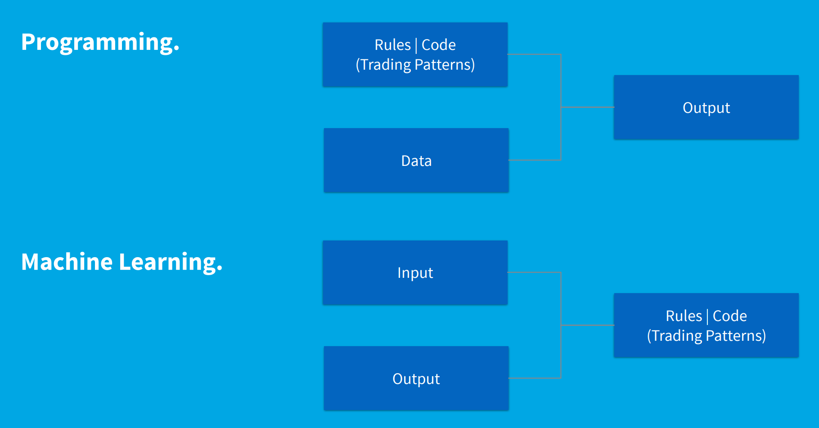

Slide 19
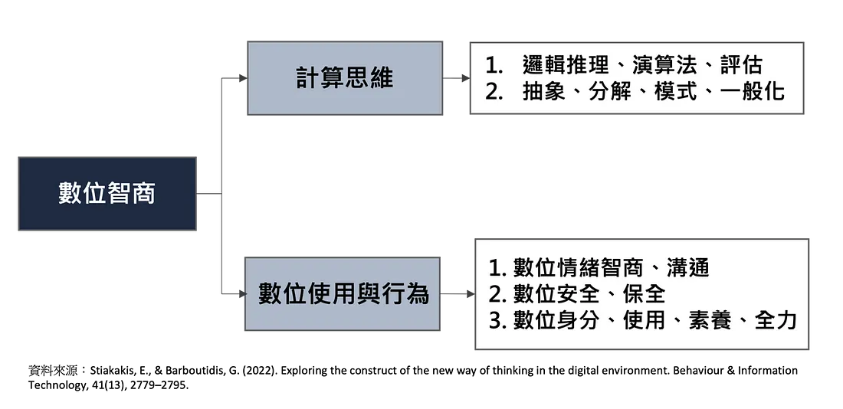
數位智慧(Digital Intelligence)
企業為了成功進行數位轉型，必須提升員工的數位智慧（Digital Intelligence）。
DQ Institute（2019）將數位智慧定義為「根植於普世道德價值的一套全面的技術、認知、後設認知和社會情感能力，使個體能夠應對數位生活的挑戰、善用機會，並適應其需求。」
數位智慧就是一個人擁有能夠應對數位挑戰的認知、技術與能力。

Slide 20
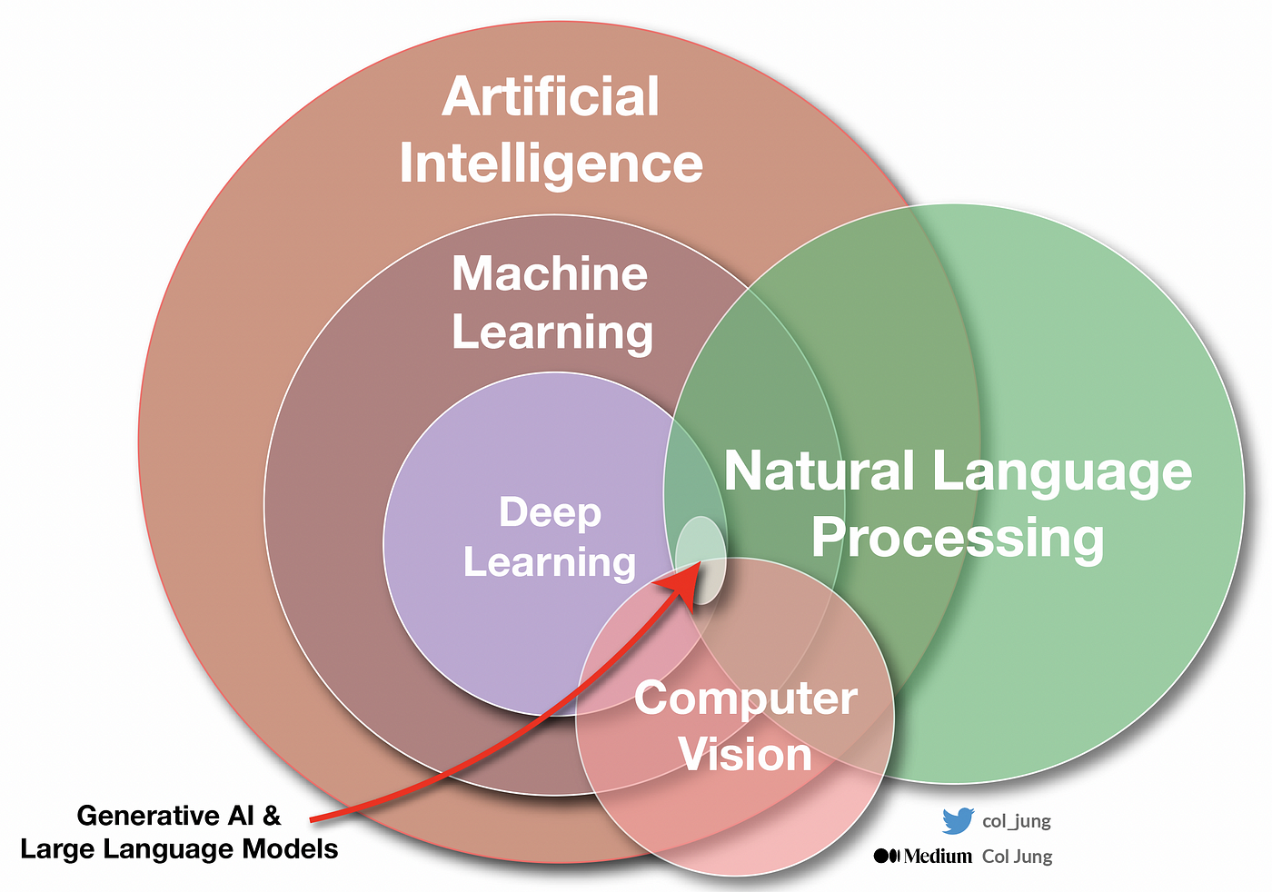
https://medium.com/geekculture/ai-revolution-your-fast-paced-introduction-to-machine-learning-914ce9b6ddf
AI 目前焦點
GAI & LLM

Slide 21
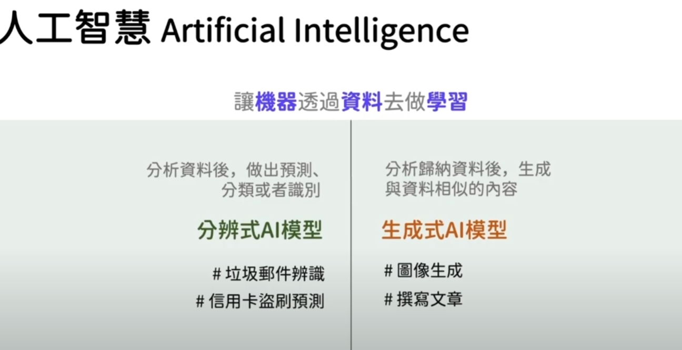
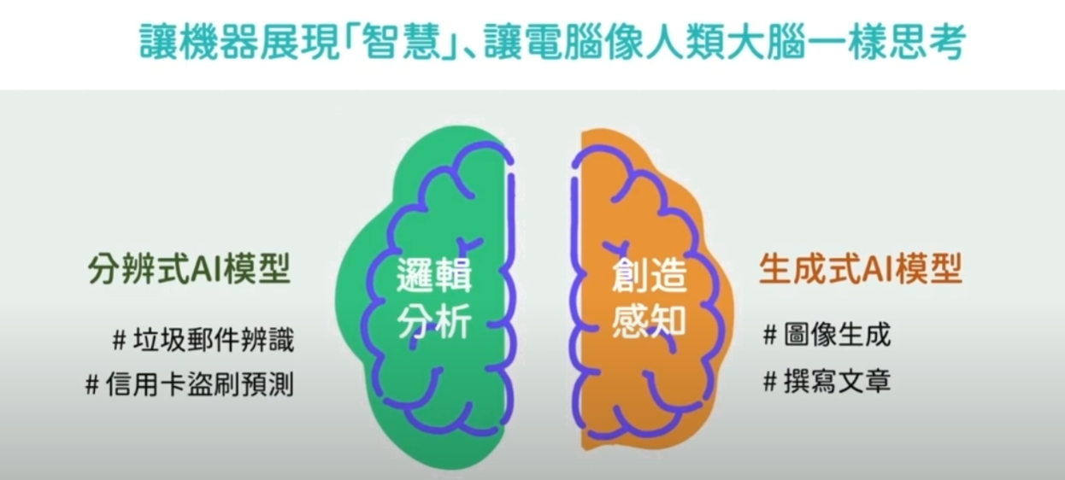
https://www.youtube.com/watch?v=q4rl-CP9fLI
Discriminative AI vs Generative AI

Slide 22
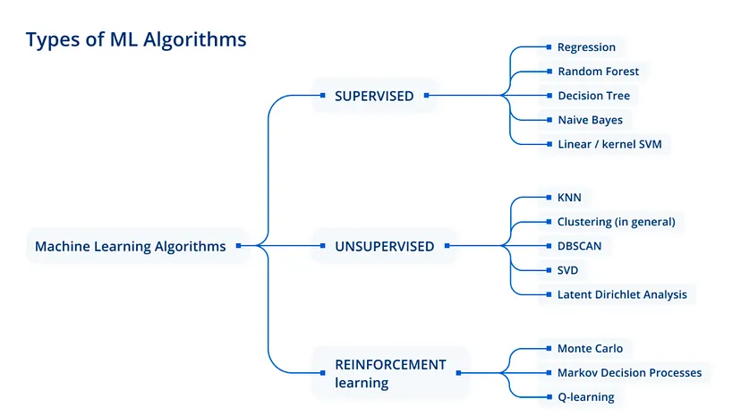
10 Must-Know Machine Learning Algorithms for Data Scientists

Slide 23

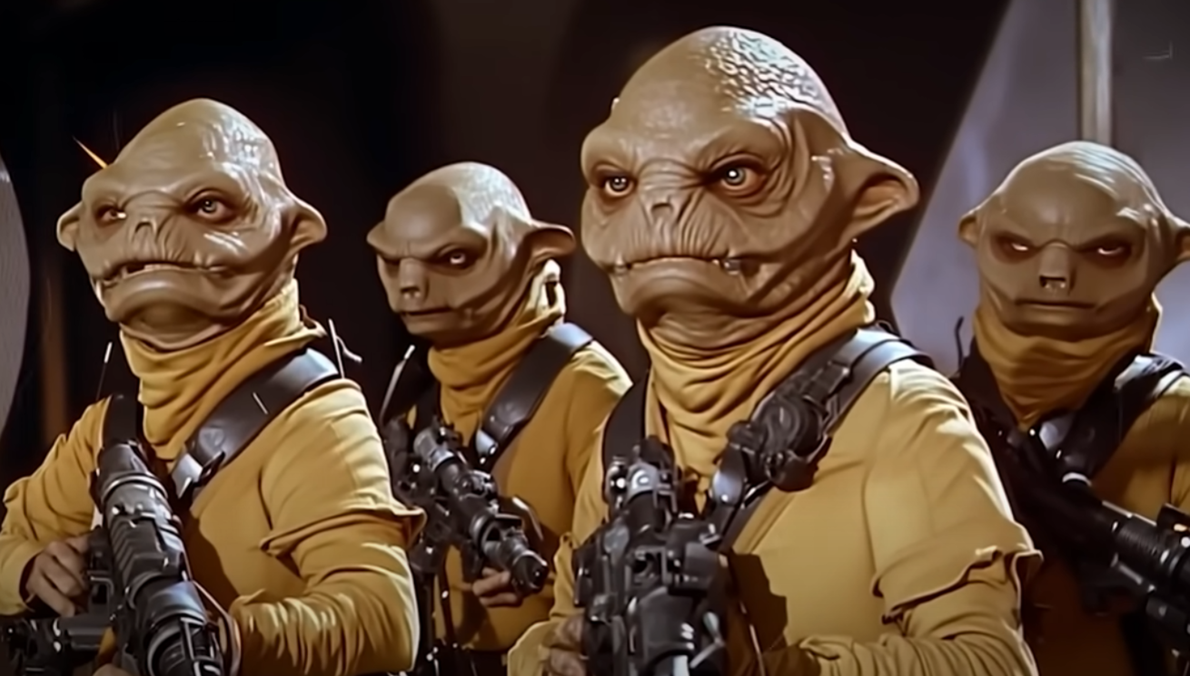
生成式AI
AI FlickNips 用AI重塑電影50年代新風格
https://www.youtube.com/@AIFlickNips
特殊效果(SFX) 和視覺效果(VFX)
AI rewrite superhero movies
https://youtu.be/Q32GVO87DqY
Runway Gen3!
https://youtu.be/nByslCkykj8

Slide 24
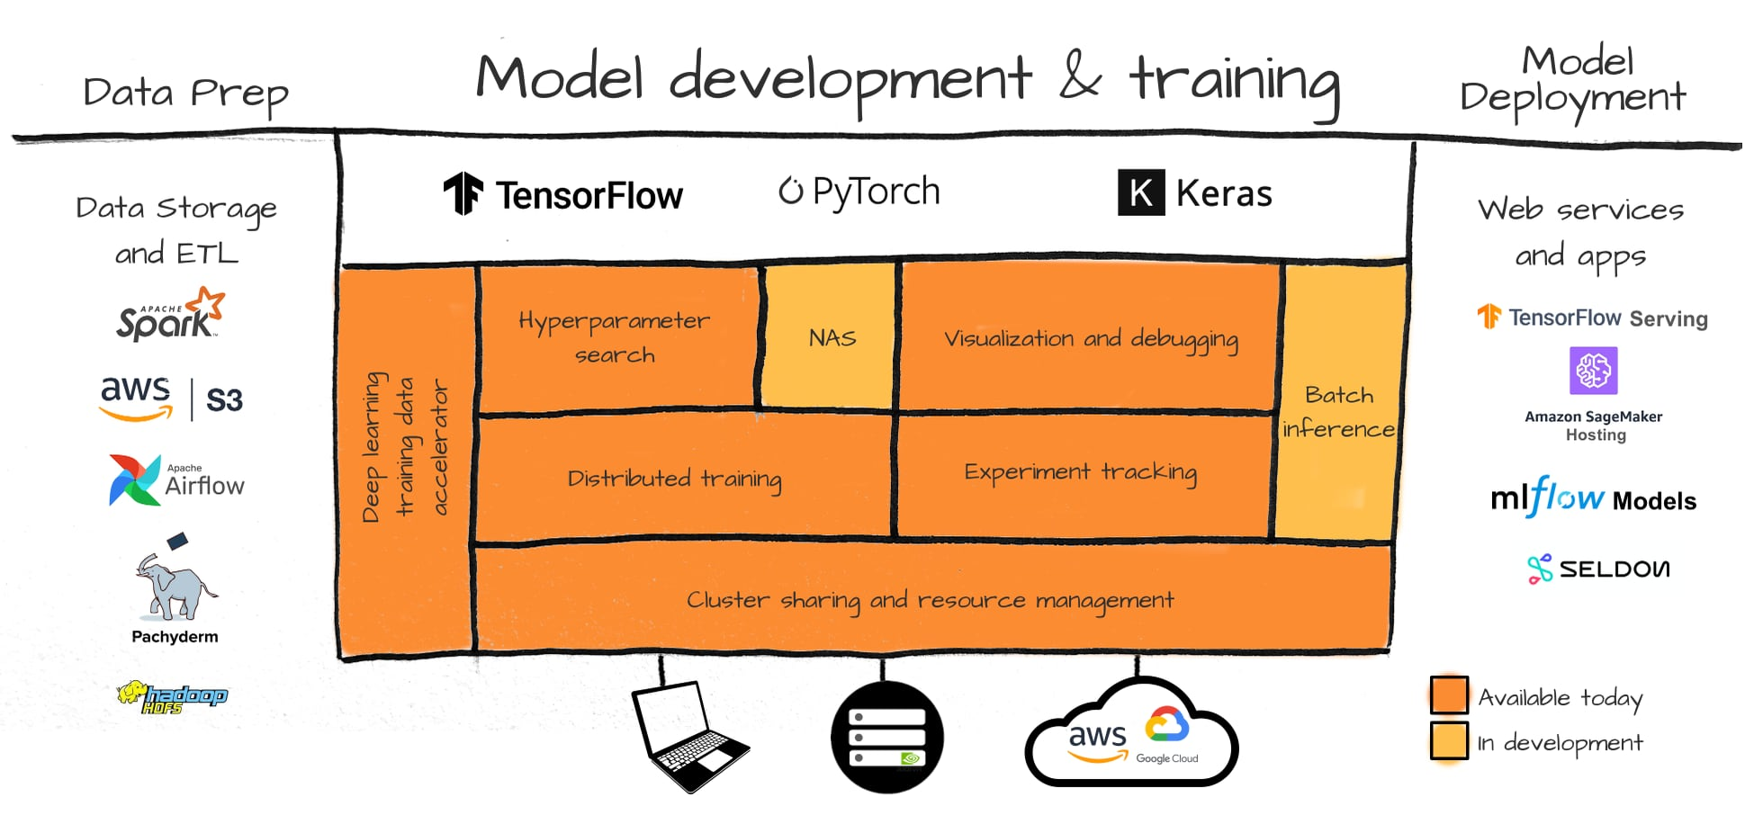
建模導向AI
https://www.determined.ai/

Slide 25
An ML model learns its parameters from in-sample data, but its performance is evaluated on out-of-sample data

Slide 26
Summary of major characteristics of probabilistic ML systems
機率機器學習系統僅在輸入參數和模型輸出的計算中處理機率分佈。
這是對金融模型變數不確定性的現實而誠實的表述。
此外，如果需要，機率分佈使用戶可以根據其業務目標靈活地選擇適當的點估計。

Slide 27
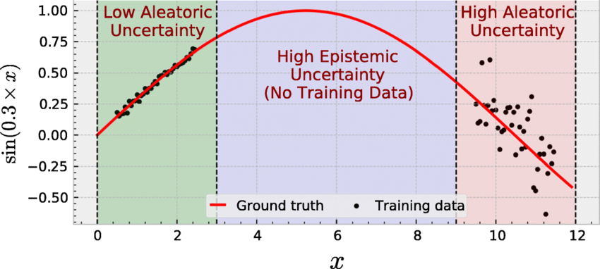
偶然不確定性 ( Aleatory uncertainty) 是觀察到的數據（the known knowns: 已知的知識）的隨機性。is uncertainty that comes from a random process.
認知不確定性 (Epistemic uncertainty) 是由於缺乏對潛在現象（the known unknowns: 已知的未知數）的了解而產生的。is uncertainty that comes from the lack of knowledge.
本體論的不確定性(Ontological uncertainty) 源自於人類事務的本質及其固有的不可預測的動態（ the unknown unknowns未知的未知數）。 results from unconscious utilization of inappropriate methodology or belief systems.
Ontological uncertainty

Slide 28
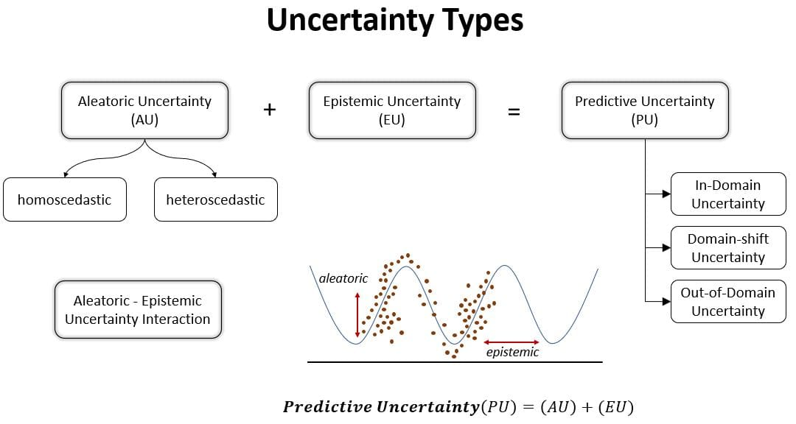

Slide 29
Is Artificial Intelligence Permanently Inscrutable? 為何人工智慧是總是難以理解？
現代機器學習在神諭(oracle)中提供了一種選擇：
"高精確地知道會發生什麼" 或 "為什麼會發生某些事情"
(可預測性 vs 可解釋性) 通常只能擇一而不可兼得？
訓練有素的AI機器非常適合他們的環境 – 但不適應任何其他環境。
(過度學習 vs 學習不足)

Slide 30
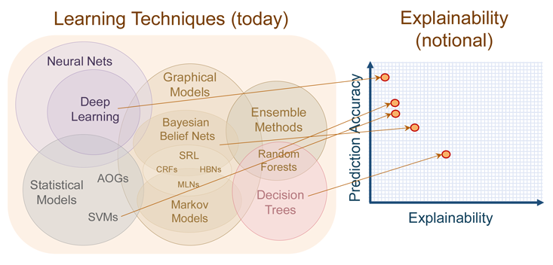
Modern learning algorithms show a tradeoff between human interpretability, or explainability, and their accuracy.
而現代學習演算法展示了 可解釋性 與 準確性 之間的二難選擇。
Ex: Deep learning is both the most accurate and the least interpretable.
比如: 深度學習是 最準確 和 最不可解釋 的。

Slide 31
AI: the effort to automate intellectual tasks normally performed by humans.
Machine learning: could a computer automatically learn these rules by looking at data
Deep learning: a specific subfield of machine learning--a new take on learning
representations from data that puts an emphasis on learning successive layers of
increasingly meaningful representations.

Slide 32
Machine learning
A machine learning system is trained rather than explicitly programmed.
It’s presented with many examples relevant to a task, and it finds statistical structure.
In these examples it eventually allows the system to come up with rules for automating the task.

Slide 33
如何理解TensorFlow中的tensor張量
What is a Tensor? Tensors are simply mathematical objects that can be used to describe physical properties, just like scalars and vectors.
In fact, tensors are merely a generalization of scalars and vectors; a scalar is a zero rank tensor, and a vector is a first-rank tensor.
張量是簡單的數學物件(在微分幾何中，黎曼曲率張量或黎曼張量是表達黎曼流形的曲率的標準方式)，可以用來描述物理性質，就像標量和向量一樣。實際上，張量僅僅是標量和向量的一般化;標量是零階張量，而向量是一階張量。
（ rank 與 order通用 ）The rank (or order) of a tensor is defined by the number of directions(and hence the dimensionality of the array) required to describe it. For example, properties that require one direction (first rank) can be fully described by a 3×1 column vector and properties that require two directions (second rank tensors), can be described by 9 numbers, as a 3×3 matrix. As such, in general, an nth rank tensor can be described by 3n coefficients.
一個張量的秩(或階)是由方向數(以及該陣列的維數)來定義的。例如,屬性,需要一個方向(第一階)可以完全描述由一個3×1列向量,屬性需要兩個方向(二階張量),可以由9數字,描述為一個3×3的矩陣。
因此，一般來說，第n階張量可以用3的n次方個係數來描述。
以下引用自《TensorFlow：實戰Google深度學習框架》概念從TensorFlow的名字就可以看出張量(tensor)是一個很重的概念。
在TensorFlow程式中所有的資料都通過張量的形式來表示。從功能的角度看，張量可以被理解為多維陣列。其中零階張量表示標量（scalar）也就是一個數；一階張量為向量，也就是一維陣列；n階張量可以理解為一個n維陣列。但張量的實現並不是直接採用陣列的形式，它只是對TensorFlow中運算結果的引用。在張量中並沒有保存數字，它保存的是如何得到這些數字的計算過程。向量加法代碼說明

Slide 34
TensorFlow for Deep Learning
https://dominicm73.blogspot.com/2020/10/tensorflow-for-deep-learning.html

Slide 35
人工智能是對人類威脅嗎？
Please consider the viewpoints below:
Stephen Hawking:
Stephen Hawking warns artificial intelligence could end mankind 人工智能可能會結束人類
http://www.bbc.com/news/technology-30290540
Bill Gates:
AI 發展會威脅人類？蓋茲：這並非即刻會面臨的問題，但也不能忽視其可能性
https://www.washingtonpost.com/news/the-switch/wp/2015/01/28/bill-gates-on-dangers-of-artificial-intelligence-dont-understand-why-some-people-are-not-concerned/?utm_term=.666cb624c9b0
Elon Musk:
summoning the demon.人工智能可能會召喚惡魔
http://www.theverge.com/2014/8/3/5965099/elon-musk-compares-artificial-intelligence-to-nukes
https://plato.stanford.edu/entries/chinese-room/#2.1
伊隆·馬斯克是一名美籍和加籍企業家，出生於南非，以SpaceX的創辦者，及特斯拉汽車和PayPal的聯合創辦人而聞名。目前，馬斯克擔任SpaceX的執行長兼首席設計師、特斯拉汽車執行長兼產品架構師、以及SolarCity的董事長

Slide 36
人工智能是對人類威脅嗎？
霍金生前預言人類將被AI機器人取代 地球仍會繼續暖化將再升溫1.5度
https://www.youtube.com/watch?v=IQc8-x_EWvI
20180314 幽默風趣 表演慾旺盛 天才霍金平易近人?
https://youtu.be/4FDlrNYEGag
昔日神預測! 比爾蓋茲再料2039新科技 蓋茲看未來20年
https://youtu.be/9Rf27C-i5c0

Slide 37
AI 恐引發戰爭 馬斯克：這是人類文明面對的最大風險
馬斯克（Elon Musk）曾言，「發展人工智慧形同召喚惡魔。」馬斯克表示，「如果要我猜，人類生存面臨的最大危機，我會說是人工智慧，發展人工智慧形同召喚惡魔。」他也強調，「人工智慧能夠勝任人類的任何工作，並且做得更好。」
馬斯克說， AI 是少數他認為應該積極立法管制的項目，因為他認為等到被動處理 AI 的危害時，那就太遲了。馬斯克舉例，以往的科技進展，像汽車與飛機，是在幾次重大意外後才開始立法規範安全性。但 AI 的進展速度太快，牽涉層面太深太廣，不能用對待汽車與飛機的方式對待 AI
馬斯克進一步指出， AI 最危險的地方，是它在網絡中的深度智慧。 AI 可以製造假新聞、製造假聲明、登入電郵帳戶等，簡言之就是操控資訊，戰爭可因此而爆發。「在我看來， AI 是我們作為一個文明所面對的最大風險。」馬斯克說。
https://www.limitlessiq.com/news/post/view/id/1348/

Slide 38
超過 2400 位世界 AI 專家連署協議 不參與開發全致命性自動武器、殺人機器人
https://www.limitlessiq.com/news/post/view/id/5876/
這次簽署者包括 160 家與 AI 相關的公司和組織，以及超過2,400名專家。其中包括Google DeepMind、ClearPath Robotics，歐洲人工智慧協會、XPRIZE 基金會、矽穀機器人，倫敦大學學院以及特斯拉Tesla總裁馬斯克（Elon Musk），以及 Google Research 的 Jeffrey Dean 和英國議會成員 Alex Sobel 等人。
專家小組反對無需人類操控就可以自主辨識、瞄準和殺人的武器化AI系統。但是不包括像是軍用無人機這樣的東西，因為這類武器可以透過人類飛行員來進行遠端便是與操作，選擇殺死目標。主要認為人命不應該交由機器決定，同時呼籲各國政府和領導人，應建立國際法規予以控管。
除此之外，此次所簽署的條文中，也有特別強調為全球各國安全著想，應該盡量避免舉辦軍備禁賽，避免具有AI的自主武器被用來當做傷害人類的武器。

Slide 39
10 個 AI 概念 by吳恩達教授
https://leemeng.tw/10-key-takeaways-from-ai-for-everyone-course.html?fbclid=IwAR3zzcpsop6w_wIxAjIOG5-hJfMIrYjFHXd3xjT9VOno5pzNZf9-Xm6geLU
講到 AI，我們通常是指狹義的 AI 而非終結者
多數 AI 應用是讓機器學會一個對應關係
大數據、神經網路及運算能力是 AI 成功關鍵
只需花費你 1 秒的任務，大都可由 AI 自動化
對 AI 的態度不應過度樂觀，但也不必太悲觀
AI 偏見難解，但或許比消除人類偏見簡單
擁抱 AI 的最好方法是將其與領域專業結合
機器學習和資料科學的產出分別是系統software和洞見insight
AI 時代，你得思考未來自己想要扮演的角色
終身學習在這個年代前所未有地重要

Slide 40
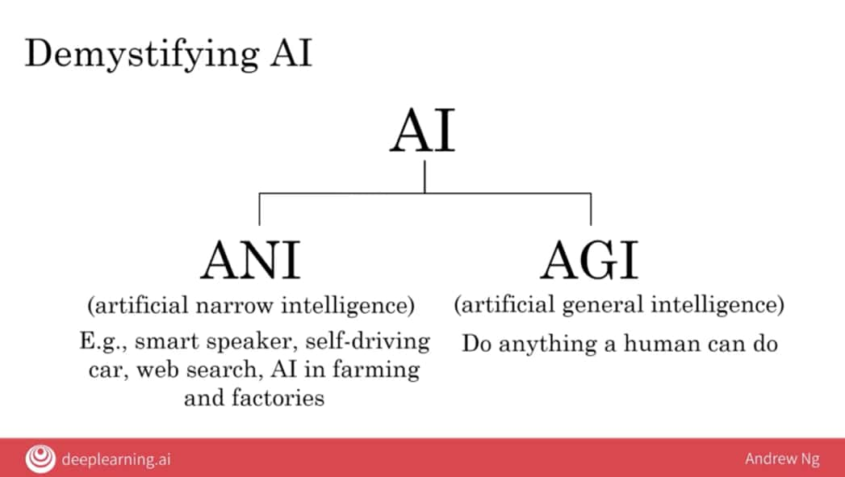
儘管很多 AI 應用的表現甚至已經比人類還優秀，這些 AI 基本上都專注在完成「特定」的任務；
這跟科幻電影如魔鬼終結者裡頭，能跟人類以一樣的方式思考並做「任何」事情的通用 AI（Artificial General Intelligence, AGI）是有很大差異的。
揭秘

Slide 41
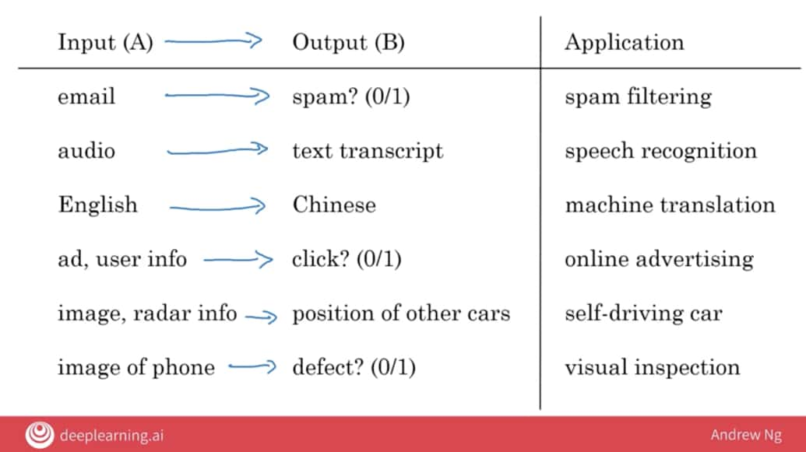
大部分的機器學習以及 AI 應用本質上都是讓電腦學會一個映射函數（Mapping Function），幫我們將輸入的數據 A 對應到理想的輸出 B：

Slide 42
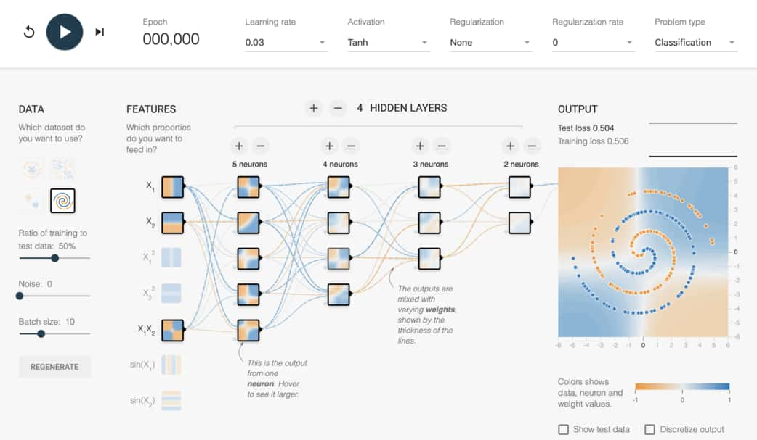
大數據、神經網路及運算能力是 AI 成功關鍵
Google 的 TensorFlow 團隊讓你可以在瀏覽器裡頭體驗深度學習以及神經網路

Slide 43
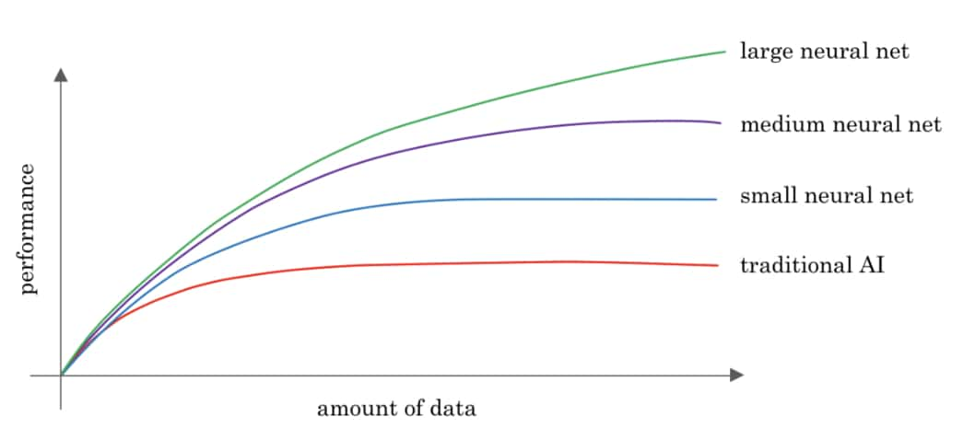
先不論所需的計算資源，「越大量的數據以及越大型的神經網路能帶來更好的表現」這件事情對許多大企業來說，是件美好到不行的事情
大型神經網路的運作
大量數據的處理
這兩件事情都意味著需要更大量的電腦運算能力。而很多時候一般人是沒有這樣的運算資源的。

Slide 44
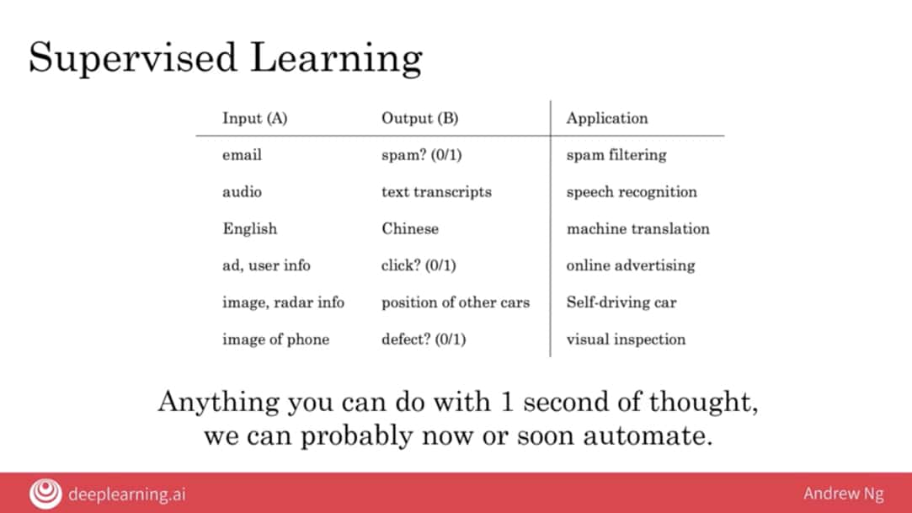
只需花費你 1 秒的任務，（未來）大都可由 AI 自動化

Slide 45
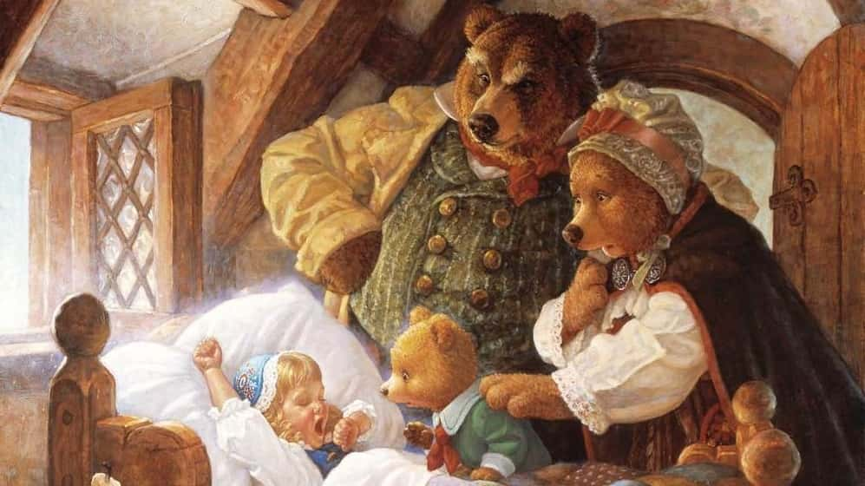
AI 的金髮女孩原理：對 AI 的態度不要過熱（樂觀），也不要過冷（悲觀），而是要剛剛好
著名格林童話故事「金髮女孩與三隻熊」，講述金髮小女孩走進了三隻熊的房子，她發現當中有三碗粥，一碗太熱，一碗太冷，最後她揀選了不冷不熱的第三碗。之後她又試了三張椅子及睡床，最後她揀選了最合適的小椅子及睡床坐下及睡覺。

Slide 46
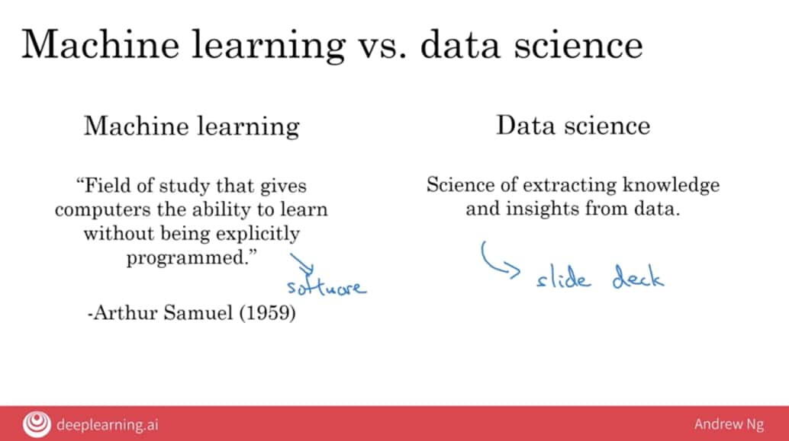
機器學習和資料科學的產出分別是系統和洞見(insight)
ML 專案較注重在軟體工程方面，且最終希望產出一個以 AI 為基礎的線上系統；
DS 專案的結果則可能是一份幫助經營者做重大投資決策的投影片報告。

Slide 47
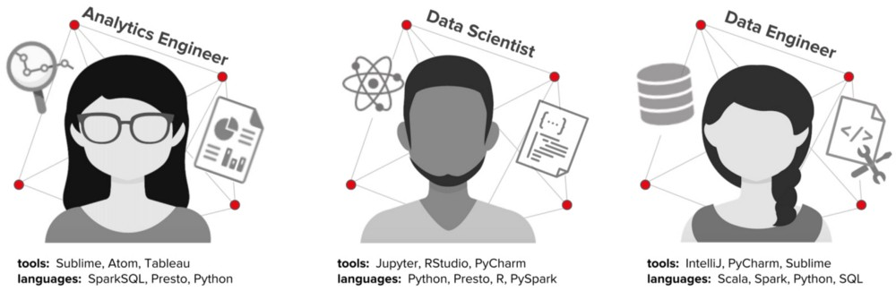

AI 時代，你得思考未來自己想要扮演的角色
資料科學家
機器學習工程師
機器學習研究者
軟體工程師
資料工程師
AI 專案管理人
……..

Slide 48
終身學習在這個年代前所未有地重要
AI 領域近年發展神速，要學習 AI，用上一代「讀幾年書，出來用一輩子」的概念是行不通的。台大電機系的李宏毅教授就曾說過：「在深度學習的領域，超過五年就是遠古時代了」。
因此如果你決定踏上學習 AI 的這條路，就做好跟我一起終身學習的心理準備吧！

Slide 49
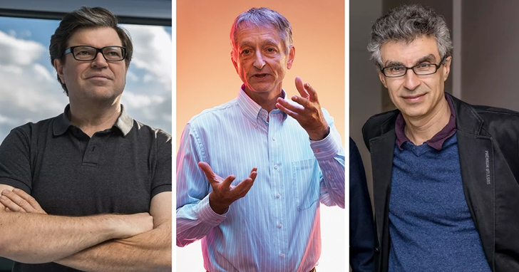
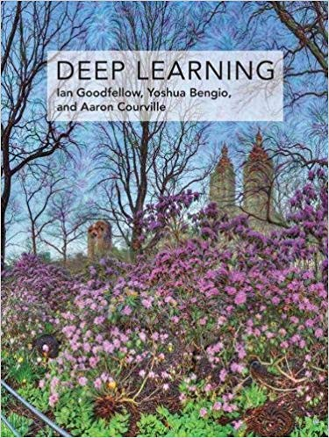
1966年來首次！ACM宣佈深度學習三巨頭共同獲得圖靈獎 https://www.techbang.com/posts/69039-deserved-he-announced-the-deep-learning-trio-to-win-the-turing-prize-together
有「深度學習三巨頭」之稱的Yoshua Bengio、Yann LeCun 、Geoffrey Hinton共同獲得了2018年的圖靈獎，
這是圖靈獎1966年建立以來少有的一年頒獎給三位獲獎者。ACM同時宣佈，將於2019年6月15日在舊金山舉行年度頒獎晚宴，屆時正式給獲獎者頒獎，獎金100萬美元。
Facebook副總裁兼人工智慧首席科學家
谷歌副總裁兼工程研究員
魁北克人工智慧研究所Mila的科學主任
與Ian Goodfellow、Aaron Courville兩人合著 Deep Learning

Slide 50
比爾蓋茲：AI機器人將接手重複性工作 但不解Google、Uber為何押注自駕車
蓋茲表示，商業軟體可帶來的最大變化至今尚未來到，而人工智慧能改變這一點。不過與此同時，他也對其他科技公司大舉投資將人工智慧應用於自動駕駛一事表示懷疑。
原文網址: 比爾蓋茲：AI機器人將接手重複性工作 但不解Google、Uber為何押注自駕車
值得一提的是，蓋茲不解為何Google及Uber等大型科技公司，會選擇像自動駕駛這樣複雜而有風險的的科技來作為第一個可能劃時代的人工智慧業務。「我們把『開車』視為一項典型任務，讓它變得不透明。」
蓋茲說，「它有很多責任要求，要隨時處理各種意想不到的情況，比如有人突然在你面前停下來，或有顆球在街上滾動。」

